Slide 1
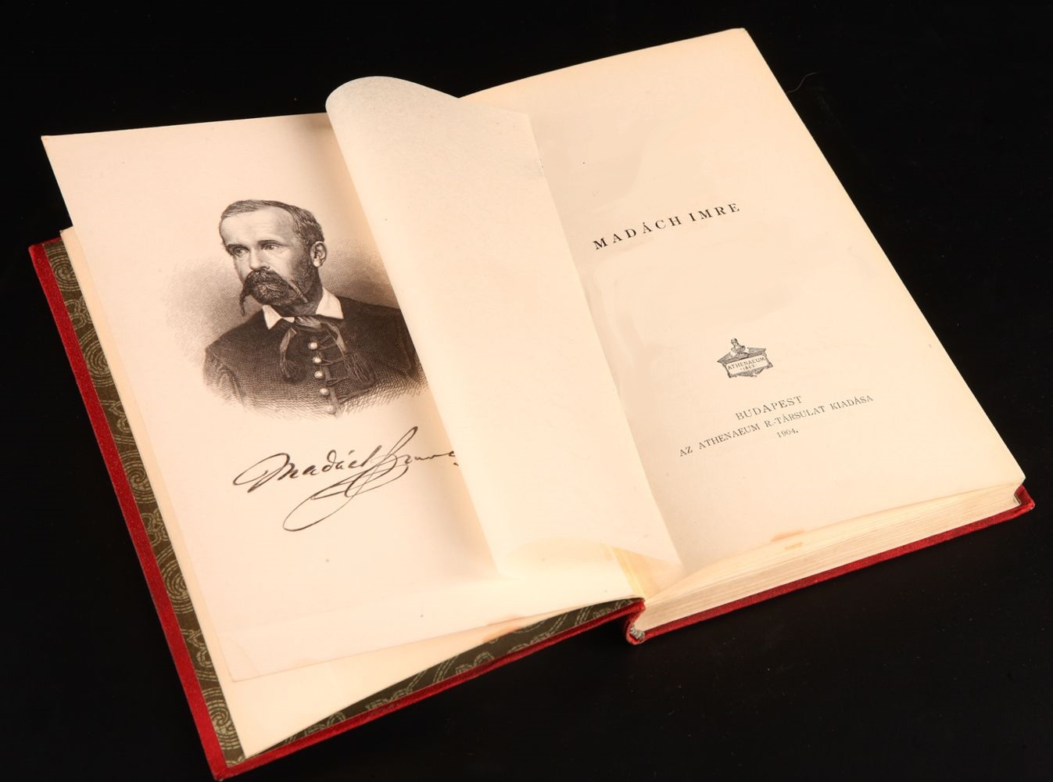
Madács Imre
MADÁCH IMRE
Útravaló verseimmel

Slide 2
Miért írok útravalót?
A szabadságharc elbukott. Tevékenyen részt vettem a nemzetőrség felállításában, bár egészségi állapotom miatt katonai szolgálatot nem tudtam vállalni. Az embereknél rossz közhangulat van és senki sem tudja mi lesz a jövőben.
Ezek után úgy gondolom, hogy írni szeretnék egy összefoglalást az életemről.

Slide 3
Tervezetem
Főbb gondolataim:
1861
Megélt magasságaimat-mélységeimet elhibázott gondolataimat vetem papírra.
A munkásságomat is megemlíteném, hiszen manapság nagyon nem foglalkoznak a költőkkel. Valamint a költészetet és az irodalom jövőbeli szerepét fogalmaznám meg.
Még ebben az évben megírom tervezett művemet, amellyel összevetem eddigi pályám és kísérő gondolatokat szeretnék adni költeményeim, műveim értelmezéséhez, ezért is választom címként az Útravaló szót

Slide 4
Versem üzenete:
Befogadás nélkül
nincs műalkotás!

